Slide 1
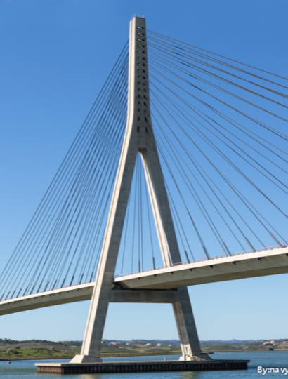
桥梁中的物理学
汇报人：XXX

Slide 2
01
桥梁中的均衡
目录
02
桥梁建筑的尺度
CONTENTS
03
桥梁的分类

Slide 3
1
桥梁中的均衡

Slide 4
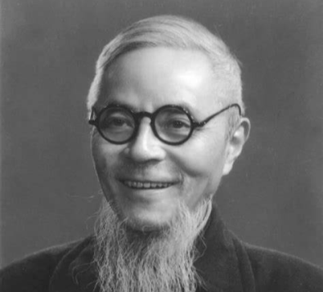
桥梁中的均衡
中国美学家朱光潜先生曾说"美的形体无论如何复杂，大概含有一个基本原则，就是平衡和匀称。" 桥梁建筑是一种空间实体结构，通过它的外在形象所展示的体量就有一种均衡稳定感。 左右的对比存在着是否均衡的问题，上下的对比就产生了是否稳定的问题，二者相互关联。一般来说，均衡的建筑外观常常能满足稳定的要求

Slide 5
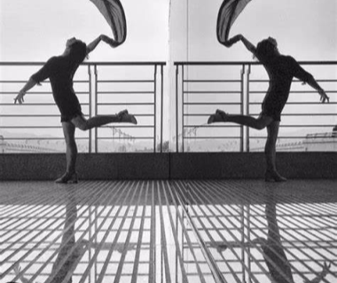
桥梁中的均衡
均衡
均衡是大自然赋于人类生理上的一种本能要求。 一方面人们从实践中已逐渐形成了一整套与重力有联系的审美体验； 另一方面由于视觉的特点，能给予审美感受上的满足。 桥梁建筑作为视觉艺术，应该注意强调均衡中心，或者说只有容易觉察的均衡，才会令人满意

Slide 6
桥梁中的均衡 > 均衡
指依靠运动来求得瞬间平衡的形态，如乌的飞翔、动物的跑跳等
静态均衡
动态均衡
主要指在静力状态下的体量。形态的均衡，

Slide 7
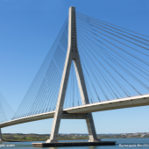
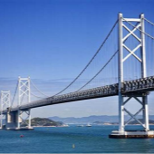
桥梁中的均衡 > 均衡
桥梁建筑其固定不变的形态自然属静态均衡，但由于在结构上的对称与非对称，又可分对称均衡与非对称均衡，前者对称的形态引起稳定、平和、安全、满足的美感，后者不对称的形态使在静态中具有运动的趋势，产生类似动态均衡的心理诱惑力，令人兴奋、激动，有一种生机勃勃的勉力

Slide 8
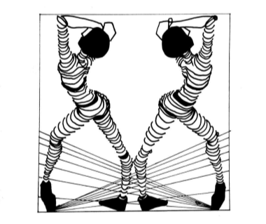
桥梁中的均衡
对称均衡
对称形式大然是均衡的。生物体态是对称的，如人及动物都是凭借左右两侧对称的器官才能保持机体的平衡。因而对称形式符合人的生理要求与心理习惯，必然产生美感

Slide 9
桥梁中的均衡 > 对称均衡
在传统美学中认为对称就是美，也是自古以来重要的构图手法。如古希腊的雅典神庙、巴黎圣母院，罗马教堂以及我国的故宫、大坛。大安门广场……等等都是对称形式，表现出肃穆、端庄。大部分古今中外桥梁所采取的布局也
都是对称形式。我国古代桥梁更是具有良好的对称均衡性，多孔桥大多为三、五、七、九等奇数跨。一般中孔大边孔渐小，这不仅可以在水深急流的河中心不设桥墩，利于通航，而且在主从关系分明、均衡稳定上也是得当的，如 11孔的卢沟桥、北京颐和园十七孔桥等均是如此

Slide 10
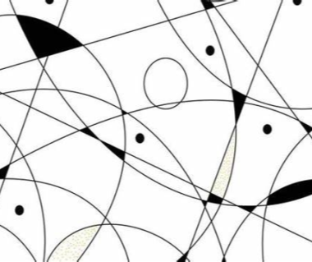
桥梁中的均衡
非对称均衡
对称处理得当，具有对称美。然而它只是多元美中的一元，并非仅只有对称桥等均是如此

Slide 11
2
桥梁建筑的尺度

Slide 12
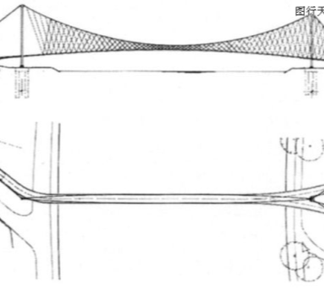
桥梁建筑的尺度
建筑的一切取决于人的要求，所以，人是衡量建筑尺度的最直接、最明显的标志。对桥来说，与人体功能紧密相关的踏步、栏杆扶手、行驶的车辆等都是辅助标志。良好的建筑尺度应当从建筑物及其局部的大小同它本身用途相适应的程度，及其大小与周围环境相适应的程度来理解，由这种综合的判断获得的尺度感可以分为三类：

Slide 13
桥梁建筑的尺度
1． 自然尺度
一般情况下，人的视觉印象尺寸和真实尺寸之间是一致的，这就是正常尺度，也称自然尺度。桥梁的自然尺度就是要求桥梁的整体与局部和人体等尺度标志之间形成合乎功能要求、合乎常情的空间外观，给人一种真实、自然、亲切的感觉。例如，城市桥梁相距较近、关系密切，应当具备令人舒适、便利的尺度

Slide 14
桥梁建筑的尺度
2． 雄伟尺度
有时，为了满足精神功能要求或赋予建筑以特殊的性格（如纪念性），往往有意识地采用夸大的尺度，使建筑的视觉尺寸印象超过真实尺寸，显得更大、更有力、更雄伟壮观。大型桥梁建筑环境空间宽广无垠，桥梁凌空架设，因而大多选用长、大、高的尺度以构成壮观、磅礴的气势

Slide 15
桥梁建筑的尺度
3． 亲切尺度
使建筑空间比它实际尺寸看上去小一些，产生一种自由的、非正规的亲切感，建筑必须具有与功能、环境协调的良好尺度，就像人有好的风度一样。不适宜德、夸大虚假的尺度会使人产生装腔作势的不愉快感。我们乐于领受桥梁的雄伟壮观，也喜欢园林小桥典雅、秀丽的风姿

Slide 16
3
桥梁的分类

Slide 17
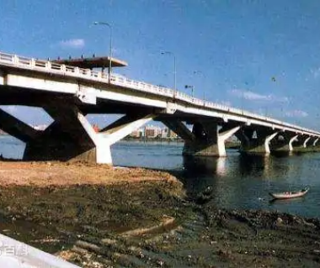
桥梁的分类
梁式桥
在竖直荷载作用下，梁的截面只承受弯短，支座只承受竖直方向的力。多孔架桥的梁在桥墩上不连续的称为简支梁；在桥墩上连续的称为连续梁；在桥墩上连续，在桥孔内中断，线路在桥孔内过渡到另一根梁上的称为悬臂梁。支承在悬臂上的简支架称为挂梁；伸出有悬臂的梁称为锚梁。架式桥的梁身可以做成实腹的，也可以做成空腹的（称为桁梁）

Slide 18
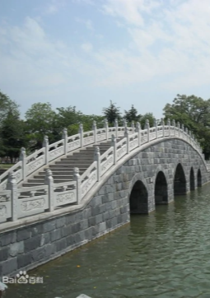
桥梁的分类
拱式桥
在竖直荷载作用下，作为承重结构的拱肋主要承受压力。拱桥的支座则不但要承受竖直方向的力，还要承受水平方向的力。因此拱桥对基础与地基的要求比梁桥要高。下图分别表示上承式拱桥（桥面在拱肋的上方）、中承式拱桥（桥面一部分在拱肋上方，一部分在拱助下方）与下承式拱桥（桥面在拱肋下方）。仅供人、言行走的拱桥可以把桥面直接铺在拱肋上。而通行现代交通工具的拱桥，桥面必须保持一定的平直度，不能直接铺在曲线形的拱肋上，因此要通过立柱或吊杆将桥面间接支承在拱肋上

Slide 19
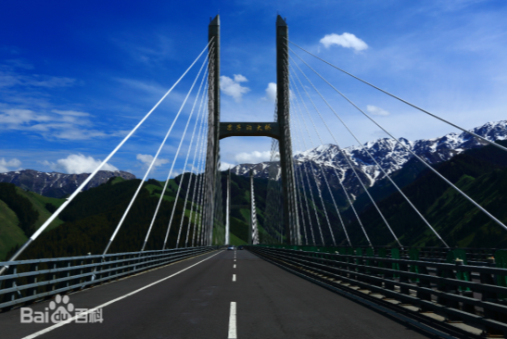
桥梁的分类
斜拉桥
斜拉桥日文称"斜张桥"，德文称"斜索桥"，英文称"拉索桥（Cable Stayed Bridge）"。将梁用若干根斜拉索拉在塔在上，便形成斜拉桥。与多孔梁桥对照起来看，一根斜拉索就是代替一个桥墩的（弹性）支点，从而增大了桥梁的跨度

Slide 20
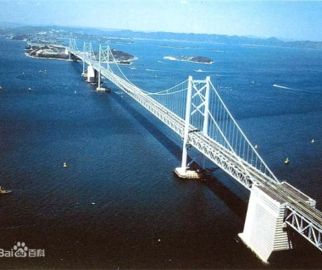
桥梁的分类
悬索桥
也有译作"吊桥"的。"吊桥"的悬挂系统大部分情况下用"索"做成，故译作"悬索桥"，但个别情况下，"索"也有用刚性杆或键杆做成的，故译作"悬索桥"不能涵盖这一类用桥。和拱肋相反，悬索的截面只承受拉力。简陋的只供人、畜行走用的悬索桥常把桥面直接铺在悬索上。通行现代交通工具的悬索桥则不行，为了保持桥面具有一定的平直度，是将桥面用吊索挂在悬索上

Slide 21
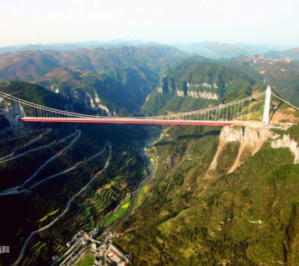
桥梁的分类 > 悬索桥
和拱桥不同的是，作为承重结构的拱肋是刚性的，而作为承重结构的悬索则是柔性的。为了避免在车辆驶过时，桥面随着悬索一起变形，现代悬索桥一般均设有刚性梁（又称加劲梁）。桥面铺在刚性梁上，刚性梁吊在悬索上。现代悬索桥的悬索一般均支承在两个塔柱上。塔顶设有支承悬索的鞍形支座。承受很大拉力的悬索的端部通过锚碇固定在地基中，个别也有固定在刚性梁的端部者，称为自锚式悬索桥

Slide 22
T
H
A
N
K
S
感谢观看
2021年XX月

